Slide 1
Rescate de inmigrantes en embarcaciones a la deriva en el Mediterráneo
Net disruptors

Slide 2
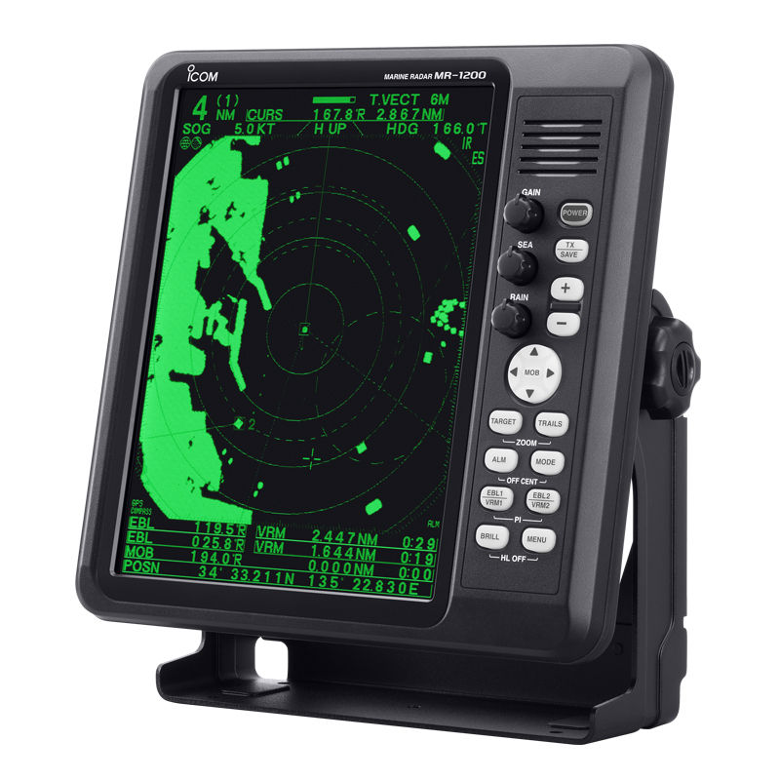
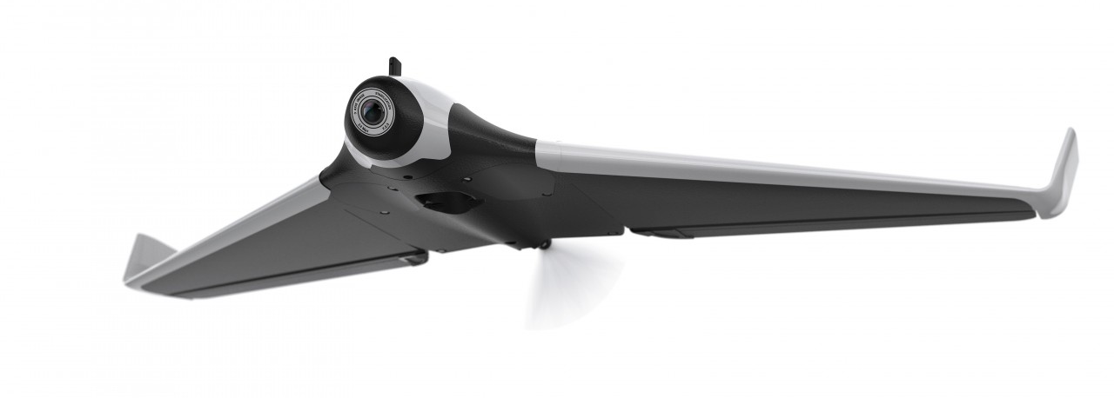
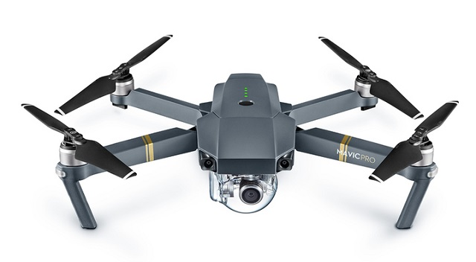
Detección
Automatizada mediante visón para computadores y radar.
Obtención de imágenes mediante drones:
Patrulleros: Aviones de gran autonomía con base a tierra.
Analizadores: Multicópteros de vuelo a punto fijo en las embarcaciones.
Comunicación redundante por satélite, GSM y radio.
Notes:
Procesado de imagen en tiempo

Slide 3
Detección. Aeronaves.
Patrulleros:
Tipo: Fying wing autónomo.
Autonomía/Rango: 4 horas /
Equipo: Cámara térmica
Coste:
Analizadores:
Tipo
Autonomía
Equipo
Coste

Slide 4
Análisis

Slide 5
Maniobra

Slide 6
Rescate

Slide 7
Regreso

